Slide 1
第四章 电路定理
本章讨论网络的几个主要定理
1）叠加定理
2）置换定理（替代定理）
3）戴维南定理和诺顿定理（重点）
4）最大功率传递定理
5）互易定理

Slide 2
4.1 叠加定理
叠加定理:叠加定理适用于线性网络。
一、定理的内容
1）单输入线性电路
i₁
i₃
i₁= G₁u_{s}
i₂
i₂= G₂u_{s}
比例性
u_{s}
i₃= G₃u_{s}
结论：当电路的激励增大m倍时其响应也增大m倍。

Slide 3
2）双输入(或多输入)线性电路：
①
②
R₁
i_{s}
u_{s}
u
R₂
仅由 产生
仅由 产生
R₁
R₁
i_{s}
u'
u''
R₂
u_{s}
R₂

Slide 4
结论：任何唯一可解的线性电路中所有独立源共同作用而在某一支路上产生的电压（或电流）可以看成是每一个独立源单独作用于电路时，在该支路上所产生的电压（或电流）的代数和。
叠加定理体现了线性电路的最基本的性质即比例性和叠加性。

Slide 5
例1：求图示电路中的 i₇。
u₁
u₃
u₅
i₃
i₅
i₇
i₁
2
5
6
i₂
i₄
i₆
u_{s}
50V
u₂
u₄
u₆
u₇
6
18
4
12

Slide 6
二、定理的证明：（略）
三、应用叠加定理时注意的问题：
1、当某一电源单独作用时，其它独立源应置零。(即独立电压源用短路线代替，独立电流源用开路代替）
2、受控源不能单独作用。
3、各分量叠加时应注意参考方向。
4、功率不能叠加。
说明：1）多个独立源可以是同频率的也可以是不同 频率的
2）应用叠加定理可以简化电路的计算。

Slide 7
例2：求图示电路中的i _{x} 。
3
2A
1
4V
3
2A
1
"
'
'
"
1
4V
'
"
电流源单独作用时
电压源单独作用时

Slide 8
4.2 置换定理(替代定理)
置换定理 ：使用于唯一可解且明确的线性非线性网络。
一）定理的内容
'
"
β
'
"
(a)
N₁
α
N₂
在具有唯一解的任意的线性(或非线性)网络中，若已知某一支路(或某一单口网络)的电压u_{k} 和电流i_{k} ,则不论该支路(或该单口网络)由何元件组成，在任何瞬间都可以用一个电压值为u_{k}的独立电压源或电流值为i_{k}的独立电流源或用R=u_{k} /i_{k} 电阻去置换，而对未被置换部分的各个电压、电流都不产生影响。
β
'
(b)
N₁
α
'
"
(c)
β
N₁
α
"

Slide 9


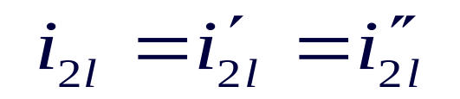
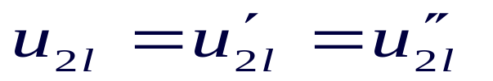
二、定理的证明
β
β
'
"
β
(a)
N₁
α
N₂
N₁
α
α
N₁
'
"
1) 单口网络N₂被置换后对N₁来说连接方式的约束(KCL,KVL)仍相同
2) 被置换的网络N₂的电压(或电流)已选为替换前的值。
因此，置换前后对网络N₁来说所有条件均相同，该定理成立。
β
β
β
"
'
(b)
N₁
α
N₂
α
N₂
N₂
α
'
"

Slide 10
例3：已知u =-4V i =2A 求i₁ ,i_{2 。}
4V
i
2Ω
2A
u
2Ω
12V
5Ω
N₁
N₂
4V
i
i
2Ω
2A
–4V
2Ω
12V
5Ω
2A
N₁
N₂

Slide 11
4.3 戴维南定理和诺顿定理
4.3.1、戴维南定理：
一、定理的内容：
在任何线性的(且明确可解的)含源单口网络N对其端钮而言，都可以用一个电压源串联电阻支路来代替。其中电压源的电压值等于该单口网络N 的开路电压u_{0C} 串联电阻R₀等于该单口网络N 中所有独立源置零（即N中的独立电压源短路、独立电流源开路）时所得网络N₀ 的等效电阻。

Slide 12
一、定理的内容：
i
i
a
a
R₀
N
u
M
u
M
b
N
b
戴维南等效电路
i=0
a
a
N₀
N
b
b
注：No表示单口网络内部无独立源。
二、定理的证明（可用叠加定理和置换定理证明 ）

Slide 13
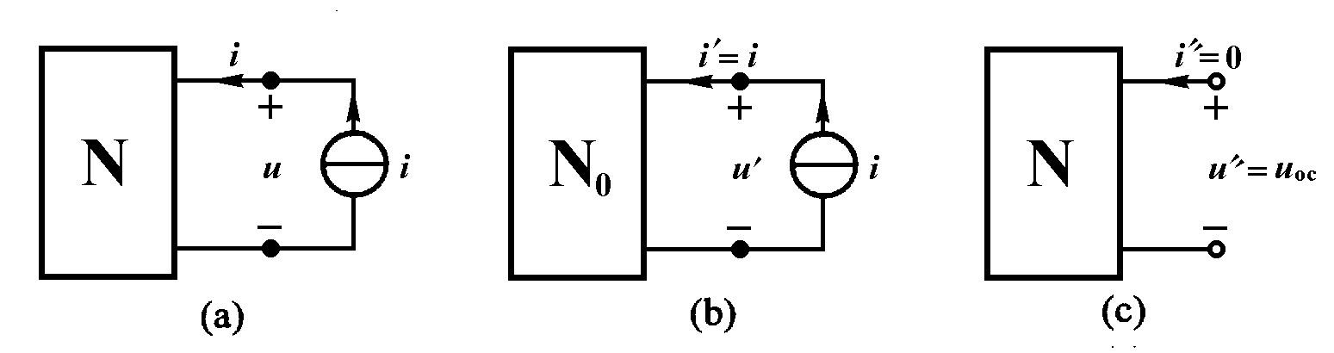
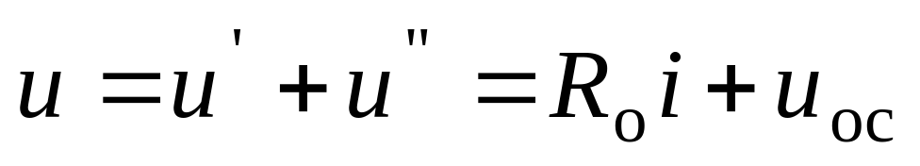
在单口网络端口上外加电流源i ,根据叠加定理，端口电压可以分为两部分组成。一部分由电流源单独作用(单口内全部独立电源置零)产生的电压u’=R_{o}i [图(b)]，另一部分是外加电流源置零(i=0)，即单口网络开路时，由单口网络内部全部独立电源共同作用产生的电压u”=u_{oc} [图(c)]。由此得到

Slide 14
例4: 求图所示单口网络的戴维南等效电路。
i
i
a
a
3Ω
4V
u_{s}
2A
u
6Ω
u
R₀
b
b
解：
i= 0
a
a
N₀
N
b
b

Slide 15
例5：求图所示单口网络的戴维南等效电路。
2Ω
i
i
a
R₀
10Ω
3A
4Ω
u
u
u_{0 c}
2Ω
N
b
N
2Ω
i=0
2Ω
10Ω
4Ω
3A
10Ω
4Ω
u_{0 c}
2Ω
2Ω
N ₀
N

Slide 16
4.3.3、诺顿定理：
一、定理的内容：
任何线性且明确的含源单口网络N，对其端钮而言，都可以用一个电流源并联电阻支路来代替。其中电流源的电流值等于该单口网络N 的短路电流i_{sc}，并联电阻R₀等于该单口网络中所有独立源置零（即N中的独立电压源短路、独立电流源开路）后所得网络N ₀ 的等效电阻。

Slide 17
一、定理的内容：
i
i
a
a
N
u
M
R₀
u
M
b
N
b
诺顿等效电路
a
a
N
u
N₀
b
b
注：No表示单口网络内部无独立源。
二、定理的证明

Slide 18
例6: 求图所示单口网络ab端的诺顿等效电路。
i
a
i
a
12V
1A
u
6Ω
u
R₀
b
b
解：
a
a
N₀
N
u
b
b

Slide 19
例7： 求图所示单口网络的诺顿等效电路。
i
i
6Ω
6Ω
u
36V
8Ω
R₀
u
3Ω
N
N
6Ω
6Ω
6Ω
6Ω
8Ω
36V
8Ω
3Ω
3Ω
N₀
N

Slide 20
4.3.4、使用戴维南、诺顿定理的几点说明
一、注意的问题：
1）待简化的单口网络N 必须是线性且明确的单口网络。
明确的单口网络：不含任何与网络之外的某些变量相耦合的元件。
i
i
a
a
R₀
N
u
M
u
M
b
N
b
a
i
4A
i
i
2i
u
2Ω
1Ω
6Ω
N
b
M

Slide 21
2）只要被等效的单口网络N为线性的，而外电路M可以是非线性的。
i
i
a
a
R₀
N
u
M
u
M
b
N
b
3）求R₀所对应的N₀中独立源置零，但受控源仍要保留。
说明：1）等效电路(即单口网络的VCR)由单口网络本身确定。
2）等效电路只对外电路等效。

Slide 22
二）定理的应用：
例8：求i₅
1）只需求某一支路电压或电流时。
a
R₀
i₅
R₅
u_{0c}
R₃
u_{s}
R₂
N
b
R₄
R₅
例9：求i₃
i₃
N₁
a
R₁
N₁
N₂
N₂
R₀₁
R₀₂
N
u_{0c1}
u_{0c2}
b

Slide 23

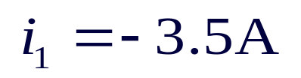
2）求解复杂电路时，为避免解多元方程。
i
例10:求i , i₁。
i₁
2Ω
2Ω
3A
10Ω
4Ω
36V
4Ω
6Ω
2Ω
3Ω
N₁
N₂
i
a
i= −1A
i₁
2Ω
4Ω
2Ω
u
10V
4Ω
6Ω
36V
6V
12V
N₁
N₂
3Ω
b
N₁

Slide 24
3）当某一支路的电路参数发生变化或某一支路接有非线性元件时。
例11：R_{L}为可变电阻，求R_{L}=1Ω、2Ω、6Ω时的电流i 。
3Ω
2Ω
1V
i
3V
i
6V
6Ω
R_{L}
R_{L}
4Ω

Slide 25
例12：负载为非线性元件时。
i
5KΩ
30V
i
20KΩ
4KΩ
25V
50V

Slide 26
说明：一般情况下求u_{oc ,} i_{sc} 时遇到的电路不是简单 电路，因此需要用网孔法、节点法等方法。 求R₀也并非都可以用电阻串并联。
4.3.2 求R₀的三种方法
1）运用串并联公式。
仅适用于N₀由纯电阻组成的单口网络。
2）外加电压(或电流)法。
适用于N₀为任意的情况，是求R₀的一般方法。
3）短路电流法。
适用于单口网络N 的u_{oc ,} i_{sc}不为零的任意情况。

Slide 27
2）外加电压（或电流）法
i
i
a
a
N₀
u
R₀
u
b
N₀
b
u 、i 参考方向对N₀(即对R₀ )关联时: R₀ = u / i
u 、i 参考方向对N₀ (即对R₀ )非关联时： R₀=-u / i

Slide 28


3）短路电流法
a
a
R₀
R₀
N
b
a
b
N
b
R₀ = u_{oc} / i_{sc} ← u_{oc} 、i_{sc} 参考方向对R₀ 关联时
R₀ = −u_{oc} / i_{sc} ← u_{oc} 、i_{sc} 参考方向对R₀ 非关联时

Slide 29
含受控源的单口网络求等效电路举例
例13：求单口网络a b端的戴维南等效电路，并写出其VCR。
i
2Ω
i
a
a
4A
24V
2i
u
u
6Ω
6Ω
b
b
N
N
2Ω
i =0
2Ω
i
a
a
4A
u_{oc}
2i
u
6Ω
6Ω
b
b
N
N₀

Slide 30
例14：图所示电路中求 u 。
i
a
2KΩ
3KΩ
1V
R₀
u
6K
5V
u
6K
u_{s}
N
b
N
i
a
a
3KΩ
2KΩ
3KΩ
2KΩ
1V
u_{0c}
u
5V
b
b
N₀
解得u_{s} = u_{oc}= 8V
R₀=10KΩ

Slide 31
i
a
2KΩ
3KΩ
1V
i_{sc}
5V
u
6K
u
R₀
6K
N
b
a
a
2KΩ
3KΩ
1V
2KΩ
3KΩ
1V
u_{oc}
5V
i_{sc}
5V
b
b
i_{sc}=0.8mA
u_{oc} = 8V

Slide 32
例15：求下图所示单口网络ab端的等效电路。
i
2u₁
i= 0
a
②
i₁
2Ω
①
3Ω
a
150V
u
i₁/3
75V
u₁
6Ω
u_{0c}
15Ω
6Ω
b
b
2u₁
3Ω
i₁
2Ω
i_{sc}
u₁
6Ω
i₁/3
75V
6Ω

Slide 33
例16：求下图所示电路中的支路电流i₂ 。
6i₁
a
4Ω
3Ω
i₁
c
a
i₂
i₂
8V
24V
6Ω
2Ω
5Ω
5Ω
3 Ω
b
b
i₁
6i₁
i₁
6i₁
c
i₁
6i₁
c
i
a
a
a
i₂
16V
16V
2Ω
5Ω
6Ω
2Ω
u_{0c}
2Ω
u
6Ω
6Ω
b
b
b
N₀

Slide 34
4.4 最大功率传递定理
讨论的问题：
给定的线性含源单口网络在外接什么样的负载时输出的功率为最大的问题。
i
i
i
a
a
a
R₀
u
或
R₀
u
N
u
R_{L}
R_{L}
R_{L}
b
N
b
N
b

Slide 35
一、数学分析
i
i
i
a
a
a
R₀
N
u
u
或
R₀
u
R_{L}
R_{L}
R_{L}
b
N
b
N
b
1）负载获得最大功率的条件： R_{L}=R₀
2）负载获得的最大功率：
说明：注意讨论问题的前题为单口网络一定（即 u_{oc}、R₀一定）

Slide 36
例17：图所示电路中R_{L}为何值时可获最大功率,求P_{LMAX} 。
3u
6Ω
4V
1Ω
u
1Ω
R_{L}
32V
6Ω
R_{L}
3u_{0c}
3u
6Ω
6Ω
i
×
1Ω
1Ω
u_{0c}
6Ω
u
32V
6Ω
×
N₀

Slide 37
二、传输效率η
i
a
R₀
u
R_{L}
N
b
说明: 1)当R_{L}=R₀时 η=50%
2)一般情况下实际电路当R_{L}获得最大功率时 η＜50%
i
10Ω
i
i₁
R₁
10V
u
u
20V
R₂
10Ω
R₀= 5Ω
R_{L}
R_{L}

Slide 38
4.5 互易定理
一、定理的内容：
2Ω
3Ω
2Ω
3Ω
+
+
i₂
12V
12V
6Ω
i₁
6Ω
−
−
只含一个电压源而不含受控源的线性电路中，若在支路x中的电压源u_{x}在支路y 中产生的电流为i_{y} ，则当电压源由支路x移至支路y 时将在支路x中产生的电流为i_{y} 。

Slide 39
只含一个电压源而不含受控源的线性电路中，若在支路x中的电压源u_{x}在支路y 中产生的电流为i_{y} ，则当电压源由支路x移至支路y 时将在支路x中产生的电流为i_{y} 。
N_{R}
N_{R}
+
+
i_{y}
i_{y}
u_{x}
u_{x}
−
−
N_{R}
N_{R}
+
+
u_{x}
A
A
u_{x}
−
−

Slide 40
只含一个电流源而不含受控源的线性电路,互易特性描述如下
2Ω
+
+
2Ω
3A
3A
10Ω
4Ω
4Ω
u₂
u₁
10Ω
2Ω
−
−
2Ω
N_{R}
N_{R}
+
+
i_{s}
v
v
i_{s}
−
−
二、证明（略）

Slide 41
三、应用互易定理时注意的问题：
1、互易时电路结构保持不变，即理想电压源和理想
电流表(或理想电流源和理想电压表)才能进行互易。
N_{R}
N_{R}
+
+
i_{y}
i_{y}
u_{x}
u_{x}
−
−
N_{R}
N_{R}
+
+
i_{s}
v
v
i_{s}
−
−
2、互易时激励和响应参考方向均取关联一致。

Slide 42
例18：求i
4Ω
4Ω
4Ω
4Ω
16V
2Ω
+
−
2Ω
i
i
−
6Ω
12Ω
6Ω
12Ω
16V
+

